Slide 1

Informe de Resultados
Ejercicio de participación ciudadana para la construcción del Plan de acción 2018
Febrero de 2018

Slide 2

Contenido
1. Introducción
2. Objetivo del informe
3. Fases de la acción de diálogo
4. Resultados y evidencias por fase
5. Conclusiones

Slide 3
1. Introducción
El Ministerio de Tecnologías de la Información y las Comunicaciones - MinTIC, comprometido con la lucha contra la corrupción, la participación ciudadana y el fomento de la integridad pública, puso a disposición de la ciudadanía y grupos interesados, el documento plan de acción 2018.
Como resultado del ejercicio anterior se acogieron los comentarios dando más tiempo para revisión y comentarios por parte de la ciudadanía.
Se presentan los resultados y evidencias.

Slide 4
2. Objetivo del informe
El presente informe tiene como objetivo, dar a conocer los resultados del ejercicio de diálogo de doble vía con la ciudadanía y grupos interesados del MinTIC, realizado para la construcción participativa del Plan de Acción 2018 del MINTIC

Slide 5
3. Fases de la acción de diálogo
Convocatoria a ciudadanos y grupos interesados
Recepción de participaciones
Emisión de respuestas a los ciudadanos
Publicación de informe de resultados
1
4
2
3

Slide 6

4. Resultados y evidencias por fase
1. Convocatoria
Fecha de inicio
Canales de divulgación
Página Web
Correo electrónico
Redes Sociales
28 de diciembre de 2018

Slide 7
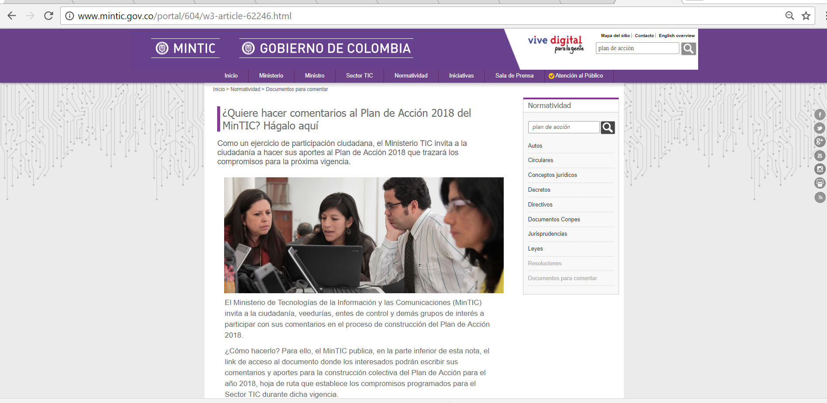
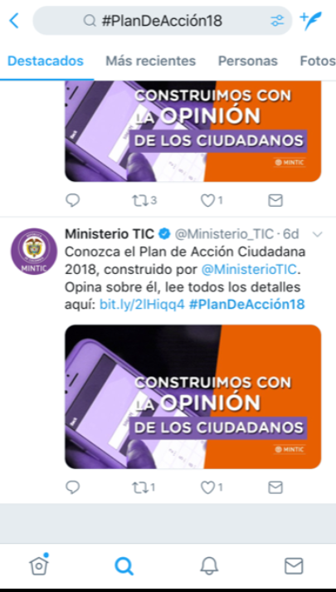

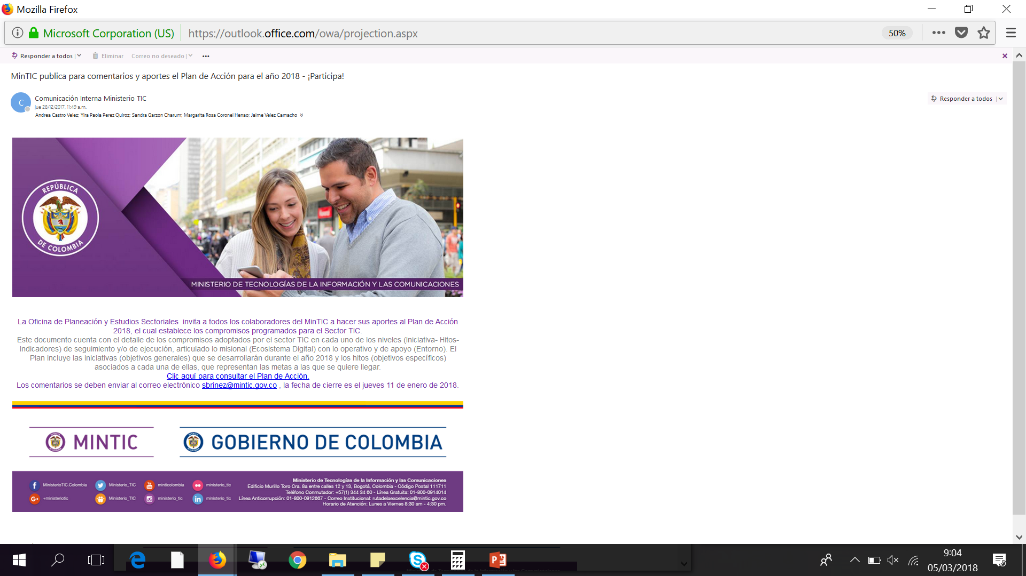
4. Resultados y evidencias por fase
1. Convocatoria
Evidencias

Slide 8

4. Resultados y evidencias por fase
2. Recepción de
participaciones
Fecha de finalización
Canales de recepción
Correo electrónico
11de enero de 2018

Slide 9
4. Resultados y evidencias por fase
2. Recepción de
participaciones
La ciudadanía presentó 11 preguntas, durante el ejercicio de participación, de las cuales el 100 % se recibieron a través de Correo electrónico

Slide 10

4. Resultados y evidencias por fase
3. Emisión de respuesta
a los ciudadanos
Fecha de inicio
Canales de respuesta
Página Web
Correo electrónico
Presencial
5 de febrero de 2018
Correo Físico

Slide 11
4. Resultados y evidencias por fase
3. Emisión de respuesta
a los ciudadanos
Se emitieron respuestas para el 100 % de los comentarios recibidos en la participación de la ciudadanía
No. | Nombre del Participante o Persona Jurídica | Grupo Interesado | Fase del Ciclo de la Gestión | Nivel de Participación | Canal de Participación | Fecha de Participación | Transcriba el comentario, Pregunta, o solicitud de información o escriba un breve resumen | Transcriba la respuesta o información dada por MinTIC o escriba un breve resumen | Fecha de Respuesta | Se acogió la propuesta del participante | Describa la acción realizada por su área para acoger la propuesta o solicitud
1 | Canal 1 Felipe Boshell Córdoba Presidente | Sector TIC | Formulación/Planeación de Políticas, Planes, Programas o Proyectos | Formulación Participativa | Correo Electrónico | 11/01/2018 | Inclusión de hitos iniciativa RTVC | La fase 3 de la TDT se implento y está en recibo, hay 2 estaciones pendientes, se adelantan gestiones. Se mejoró la potencia de los tranmisores y sistema radiante en estaciones de la fase 1 Se han asignado los recursos para el pago de la energía eléctrica de las estaciones primarias El esquema de modulación esta considerado dentro del pliego de condiciones de la licitación para la conseción, en el Anexo Técnico | 07/02/2018 | Parcialmente | Se incluyeron las estaciones Mediante Resolución 080 del 19 de enero de 2018, la Autoridad Nacional de Televisión aprobó a RTVC la financiación del plan de inversión “Armonización TDT ciudades Ibope Etapa I” para las estaciones El Nudo, Tasajero, Cerro Kennedy, Nogales y Tres Cruces, que corresponden a la Fase 1.

Slide 12
4. Resultados y evidencias por fase
3. Emisión de respuesta
a los ciudadanos
Se emitieron respuestas para el 100 % de los comentarios recibidos en la participación de la ciudadanía
No. | Nombre del Participante o Persona Jurídica | Grupo Interesado | Fase del Ciclo de la Gestión | Nivel de Participación | Canal de Participación | Fecha de Participación | Transcriba el comentario, Pregunta, o solicitud de información o escriba un breve resumen | Transcriba la respuesta o información dada por MinTIC o escriba un breve resumen | Fecha de Respuesta | Se acogió la propuesta del participante | Describa la acción realizada por su área para acoger la propuesta o solicitud
2 | Consejería TIC de la Alcaldía Mayor de Bogotá D.C. JULIO ENRIQUE LOZANO REYES Profesional | Sector Gobierno | Formulación/Planeación de Políticas, Planes, Programas o Proyectos | Formulación Participativa | Correo Electrónico | 11/01/2018 | El distrito viene adelantando proyectos . Articulación MinTIC Distrito. | Apps. Se han puesto en marcha los Boot camps, cursos de formación. TIC y salud: Se trabaja de manera articulada con reuniones de asesoría técnica. TIC y agro : Se pueden tener en cuenta localidades en la gestión de este año. Espacios de interacción virtual: ya se cuenta con los Vivelab y los Puntos Vive Digital LAB en Bogotá hay 2. Talento digital: No se contemplan actividades asociadas, la meta objetivo es el cierre de la brecha de profesionales de TI. Gobierno en Línea: ya se tienen contempladas estas solicitudes en distintos hitos. Desarrollo de cultura digital: Ya se cuenta con una comunidad digital establecida donde se promueven procesos de formación y/o acompañamiento, divulgar contenidos, ofertas laborales relacionadas con estos procesos de formación. La estrategia de Ciudadanía Digital cuenta con una fuerte presencia en redes sociales. En teletrabajo se trabaja de manera articulada con la Alcaldía Bogotá se está trabajando en inversión de infraestructura de red de manera articulada y con Transmilenio. En ciudades y territorios inteligentes las autoridades ambientales de Colombia consideran que la infraestructura TIC tiene un impacto mínimo sobre el medio ambiente | 08/02/2018 | Parcialmente | Se analiza la inclusión de las localidades Locales de Usaquén, Chapinero y Sumapaz dentro del hito "Identificación de oportunidades en el uso y apropiación de TIC para el sector Agro"

Slide 13
4. Resultados y evidencias por fase
3. Emisión de respuesta
a los ciudadanos
Se emitieron respuestas para el 100 % de los comentarios recibidos en la participación de la ciudadanía
No. | Nombre del Participante o Persona Jurídica | Grupo Interesado | Fase del Ciclo de la Gestión | Nivel de Participación | Canal de Participación | Fecha de Participación | Transcriba el comentario, Pregunta, o solicitud de información o escriba un breve resumen | Transcriba la respuesta o información dada por MinTIC o escriba un breve resumen | Fecha de Respuesta | Se acogió la propuesta del participante | Describa la acción realizada por su área para acoger la propuesta o solicitud
3 | TULIO ANGEL ARBELAEZ Presidente Asociación Nacional de Medios de Comunicación | Sector TIC | Formulación/Planeación de Políticas, Planes, Programs o Proyectos | Formulación Participativa | Correo Electrónico | 11/01/2018 | Comentarios sobre, recepción gratuita de señales a través de móviles y atacar el uso ilegal del Espectro | Se está haciendo un análisis del impacto sobre implementar una obligación de que los operadores activen los chip de radio. Ya se encuentra considerado el uso ilegal del espectro dentro del plan de acción 2018, y se fortalecen acciones con otras entidades. | 06/02/2018 | Parcialmente | En revisión por parte de la CRC y MINTIC el análisis de impacto de implementar una obligación a los operadores para que activen los chips de radio.
4 | SANTIAGO PARDO FAJARDO Director Corporativo Asuntos Regulatorios y Relaciones Institucionales Claro | Sector TIC | Formulación/Planeación de Políticas, Planes, Programas o Proyectos | Formulación Participativa | Correo Electrónico | 11/01/2018 | Comentarios sobre, cargas asimétricas, inclusión de actividades en Economía Digital, agenda regulatoria, regulador único convergente, exposición a los campos electromagnéticos, asignación de espectro, accesos a internet, cumplimiento Compes, Sistema Nacional de Telecomunicaciones de Emergencias | Ya se realizó un análisis frente a las cargas asimétricas. Se incluyen cuatro actividades. Hay una revisión semanal en materia de agendas regulatorias, en las cuales el fin es maximizar el bienestar de los usuarios de los servicios. Se han dado avances hacia contar con un regulador único convergente Se realizan constantemente mediciones en la exposición de campos electromagnéticos. Sobre los comentarios particulares se da respuesta se busca una libre competencia en asignación de espectro, se recomienda promover iniciativas de masificación de accesos a internet una vez se tengan los recursos. Frente al plan detallado del cumplimiento al Compes 3815 2014 se ha dado cumplimiento. Frente a la implementación del Sistema Nacional de Telecomunicaciones de Emergencias se adelantan gestiones para acompañamiento en la estructuración de normas y procedimientos aplicables | 08/02/2018 | Parcialmente | se incluyen en el Plan de Acción MINTIC 2018 las siguientes actividades en Gobierno digital: i) Formular una Política Nacional para la Economía Digital, ii) Crear una instancia para la coordinación, orientación y articulación de múltiples partes interesadas para el desarrollo de la Economía Digital, y iii) Formular recomendaciones a empresas y sectores productivos de la economía a partir de monitoreo sectorial de la economía digital en Colombia.

Slide 14
4. Resultados y evidencias por fase
3. Emisión de respuesta
a los ciudadanos
Se emitieron respuestas para el 100 % de los comentarios recibidos en la participación de la ciudadanía
No. | Nombre del Participante o Persona Jurídica | Grupo Interesado | Fase del Ciclo de la Gestión | Nivel de Participación | Canal de Participación | Fecha de Participación | Transcriba el comentario, Pregunta, o solicitud de información o escriba un breve resumen | Transcriba la respuesta o información dada por MinTIC o escriba un breve resumen | Fecha de Respuesta | Se acogió la propuesta del participante | Describa la acción realizada por su área para acoger la propuesta o solicitud
5 | Movistar NATALIA GUERRA CAICEDO Directora de Regulación Telefónica | Sector TIC | Formulación/Planeación de Políticas, Planes, Programas o Proyectos | Formulación Participativa | Correo Electrónico | 11/01/2018 | Se realizan comentarios que abarcan diferentes iniciativas: Uso legal del espectro revisiòn de la resolución 754 de 2016 Implementación del Sistema Nacional de Telecomunicaciones de Emergencias Actualización normativa requerida en el sector TIC En acceso a internet en zonas rurales Abarcar un plan integral para cerrar la brecha de acceso y la de apropiación en las zonas urbanas del país. | 754 de 2016 : La normativa desarrollada se relaciona con el bienestar general de la comunidad, por lo cual es claro de cara al ciudadano el beneficio que le genera, incluso para el mismo operador existe un beneficio. Para la Implementación del Sistema Nacional de Telecomunicaciones de Emergencias:Ministerio requerirá la realización del respectivo seguimiento a las adecuaciones y a las pruebas que se requieran. Actualización normativa requerida en el sector TIC los comentarios recibidos servirán como insumo para la formulación de los proyectos donde se surtirán las respectivas etapas de discusión. En acceso a internet en zonas rurales la Entidad adelanta diversas iniciativas encaminadas a estos fines, en complemento de los proyectos de acceso universal. La Dirección de Promoción TIC, en el marco de la Iniciativa de Ciudades y Territorios Inteligentes , ha realizado actividades para cerrar la brecha de acceso y la de apropiación. | 08/02/2018 | Paricialmente | Se tendrán en cuenta los comentarios para la generación de normatividad en su momento.
6 | Silene Viloria Soto | Sector Gobierno | Formulación/Planeación de Políticas, Planes, Programas o Proyectos | Formulación Participativa | Correo Electrónico | 11/01/2018 | D2-O3-1000-E - Liderazgo en la planeación estratégica, presupuestal y de estudios sectoriales Revisar comentarios e indicador de MIG | En el Indicador Avance en la implementación de la herramienta para la automatización del Modelo Integrado de Gestión, en cuanto a la unidad de medida, se ajustará el indicador a 100%. | 05/02/2018 | Si | Se ajustará el indicador a 100%.

Slide 15
4. Resultados y evidencias por fase
3. Emisión de respuesta
a los ciudadanos
Se emitieron respuestas para el 100 % de los comentarios recibidos en la participación de la ciudadanía
No. | Nombre del Participante o Persona Jurídica | Grupo Interesado | Fase del Ciclo de la Gestión | Nivel de Participación | Canal de Participación | Fecha de Participación | Transcriba el comentario, Pregunta, o solicitud de información o escriba un breve resumen | Transcriba la respuesta o información dada por MinTIC o escriba un breve resumen | Fecha de Respuesta | Se acogió la propuesta del participante | Describa la acción realizada por su área para acoger la propuesta o solicitud
7 | Francisco Pardo Téllez | Sector Gobierno | Formulación/Planeación de Políticas, Planes, Programas o Proyectos | Formulación Participativa | Correo Electrónico | 11/01/2018 | Por eso me gustaría proponer a MinTIC, que sin descuidar las “ciudades inteligentes” se dedicara más atención a esta nueva visión de la participación ciudadana “ciudades y territorios responsivos”. | A través del “Plan de Vive Digital” y el “Plan Vive Digital para la gente” ha implementado una serie de proyectos e iniciativas que contribuyen a que el país utilice la tecnología como herramienta al desarrollo en campos como la conectividad, la educación, la competitividad, salud entre otros, con el fin de que la sociedad se apropie de esta. | 06/02/2018 | Paricialmente | Ya considerada
8 | Nidia Rodriguez Silva | Ciudadanía | Formulación/Planeación de Políticas, Planes, Programas o Proyectos | Formulación Participativa | Correo Electrónico | 11/01/2018 | El proyecto de MiPymes, debe quedar también bajo la Dependencia 3.3. Dirección de Transformación Digital, el mismo está directamente relacionado con la Subdirección de Comercio Electrónico | En la publicación del 31 de enero de 2018 del Plan de Acción de la vigencia 2018 del MINTIC, la iniciativa MiPymes, fue asociada a la Dependencia 3.3. Dirección de Transformación Digital. | 07/02/2018 | Si | Se modifico el plan asociando la iniciativa MiPymes en en la Dirección de Transformaciòn Digital
9 | Jorge Eliécer Ferro Mantilla | Ciudadanía | Formulación/Planeación de Políticas, Planes, Programas o Proyectos | Formulación Participativa | Correo Electrónico | 11/01/2018 | Tablet Marca Aprix en el año 2016 de su PLAN VIVE DIGITAL entregadas a mis dos hijos menores de edad de la Institución Educativa Diego Hernández de Gallegos en B/bermeja Santander | Los dispositivos adquiridos a Directv, según lo que manifiesta presuntamente se realizaron en el marco de las estrategias comerciales desplegadas por parte de los operadores de 4G, realizadas con el propósito de cumplir con las obligaciones de hacer definidas en los términos y condiciones de la adjudicación de uso de espectro. En consecuencia, le sugerimos elevar la queja formal ante la Superintendencia de Industria y Comercio, a efectos de que esta entidad, proceda a adelantar la investigación correspondiente, en el marco de sus obligaciones legales y reglamentarias. | 08/02/2018 | NO

Slide 16
4. Resultados y evidencias por fase
3. Emisión de respuesta
a los ciudadanos
Se emitieron respuestas para el 100 % de los comentarios recibidos en la participación de la ciudadanía
No. | Nombre del Participante o Persona Jurídica | Grupo Interesado | Fase del Ciclo de la Gestión | Nivel de Participación | Canal de Participación | Fecha de Participación | Transcriba el comentario, Pregunta, o solicitud de información o escriba un breve resumen | Transcriba la respuesta o información dada por MinTIC o escriba un breve resumen | Fecha de Respuesta | Se acogió la propuesta del participante | Describa la acción realizada por su área para acoger la propuesta o solicitud
10 | Sebastian Gonzalez | Ciudadanía | Formulación/Planeación de Políticas, Planes, Programas o Proyectos | Formulación Participativa | Correo Electrónico | 11/01/2018 | Deben faciitar la automatización y adquisición de metodos que permitan acelerar el procesamiento de datos y muestras para el sector salud de manera que se cuenten con datos inmediatos y no toque esperar semanas. | Desde TIC y Salud se diseñó para el año 2018 plan integral para llevar a cabo las actividades de forma articulada con los diferentes entes territoriales teniendo como foco principal la Historia Clínica Electrónica. | 07/02/2018 | Si | Ya considerada
11 | Eduard Mantilla | Ciudadanía | Formulación/Planeación de Políticas, Planes, Programas o Proyectos | Formulación Participativa | Correo Electrónico | 11/01/2018 | Se debe tener en cuenta en esta iniciativa no solamente a los Colombianos con formación en TI cursadas en el país, sino también aquellos que tienen capacitación en el área en TI realizadas en el extranjero y regresan a Colombia para aplicar todos esos conocimientos adquiridos. | El objetivo de la estrategia de talento digital lo que busca es la capacitación de colombianos sean residentes o no en Colombia en las diferentes áreas de TI, desde la formación para el trabajo hasta llegar a la formación de Magister y Doctorados. En su caso particular, evidenciamos que usted ya tiene un proceso de formación muy avanzado y lo que busca es contribuir con sus conocimientos al desarrollo del país. Lo cual desafortunadamente se sale de la esfera de nuestra iniciativa. Es por esto si usted gusta enviarnos su hoja de vida y con gusto nosotros la remitiremos a diferentes entidades donde puedan analizar su perfil. | 08/02/2018 | NO

Slide 17
4. Resultados y evidencias por fase
4. Publicación de informe de resultados
Fecha
Canales de divulgación del informe
Página Web
20 de Febrero de 2018

Slide 18




5. Conclusiones
Participaciones recibidas
100% por correo electrónico
Convocatoria por múltiples canales virtuales
Respuesta
al 100% de las participaciones recibidas
Incorporación de acciones derivadas de las observaciones y comentarios en el plan de acción

Slide 19
2018
Ministerio de Tecnologías
de la Información y las Comunicaciones
Tel:+57(1) 344 34 60
Edif. Murillo Toro Cra. 8a entre calles 12 y 13, Bogotá, Colombia - Código Postal 111711
www.mintic.gov.co – www.vivedigital.gov.co

